Slide 1
СИНТАКСИЧЕСКИЙ ПОДХОД К АВТОМАТИЗАЦИИ ПРОЦЕССА ОЦЕНКИ ЗНАНИЙ СОТРУДНИКА
И.С. Наумов
Институт проблем управления им. В.А. Трапезникова РАН
E-mail: naigsa@gmail.com

Slide 2
Актуальность
Надежность технологического процесса зависит от персонала, который должен обладать необходимым объемом знаний для управления им.
Максимальная автоматизация проверки знаний достигается путем использования тестов, которые не производят объективную проверку знаний.
Для объективной оценки знаний требуется привлечение экспертов предметной области.

Slide 3
Цели и задачи
Цель работы: автоматизация оценки знаний сотрудника на основе существующих методов синтаксического анализа текстов.
Задача: рассмотреть подход к автоматизации оценки знаний в рамках процесса обучения.
Notes:
Роль человека в промышленных автоматизированных системах сводится к минимуму. Человеку остается только контролировать автоматизируемые процессы и принимать решения по управлению ими. Все эти действия играют решающую роль в производстве, т.к. любая ошибка может привести к необратимым последствиям.
За технологическим процессом наблюдают несколько человек – операторов. И в случае нештатной ситуации, для устранения проблемы им необходимо знать, как устроен весь технологический процесс, для этого они должны обладать необходимым объемом знаний.
На сегодняшний момент в большинстве случаев знания человека вынуждены проверять специалисты-эксперты предметной области. Примерами таких проверок знаний являются различного рода экзамены, собеседования, которые предполагают решение учебных (тестовых) задач.

Slide 4
Учебная задача
Учебная задача – задача, разрешение которой связано с открытием и освоением нового познавательного метода, относящегося к более широкому классу задач, чем исходные.
Учебная задача представлена в виде текста.
Текст учебной задачи содержит декларативные знания предметной области.

Slide 5
Суть подхода
Текст учебного
пособия
Текст задачи
Сложность задачи
Семантическая сеть
предметной области
Семантическая сеть
задачи
Объем усвоенных
знаний
Трудность задачи
Семантическая сеть
обучающегося
Обучающийся
Notes:
Для оценки трудности задачи нам необходима система, состоящая из трех семантических сетей: сеть текущей задачи, «сеть предметной области» и сеть обучающегося.
Сеть текущей задачи – семантическая сеть задачи, которая оценивается в данный момент времени.
Сеть предметной области – семантическая сеть учебного текста по предметной области (утвеждения: теоремы, леммы, определения).
Сеть обучающегося – семантическая сеть знаний субъекта.

Slide 6
Семантическая сеть
принадлежит
Вершина
Вершина
Тупой угол
проведенная из
делит
принадлежит
на
Высота
Основание
Часть
Длина
принадлежит
принадлежит
Равнобокая трапеция
Средняя линия
Notes:
Наиболее подходящей под эти условия моделью являются семантические сети. Семантические сети изначально разрабатывались для представления знаний, поэтому данный способ представления знаний удовлетворяет условиям, приведенным выше.
Под семантической сетью подразумевается граф, описывающий определенную ситуацию или некоторый объект предметной области. Узлы графа представляют собой понятия, а дуги – отношения между понятиями. Понятие – мысль, которая выделяет из некоторой предметной области и собирает в класс (обобщает) объекты посредством указания на их общий и отличительный признак. Например, понятие «четырехугольник с равными сторонами и равными углами» выделяет множество квадратов из области четырехугольников на основе признака «иметь равные стороны и равные углы»[4].

Slide 7
Синтаксически анализ текста задачи
Текст задачи – докажите, что если луч исходит из вершины угла и образует с его сторонами равные острые углы, то он является биссектрисой угла.
Вершина
Биссектриса
род. падеж
исходит из
1
1
1
является
Луч
Угол
образует
с
его
1
1
1
Сторона
Острый угол
Notes:
Текст представляет собой набор предложений, состоящих из слов. Главными словами являются существительные, они олицетворяют объекты, например, «треугольник», «сторона», «точка»[1]. Существуют слова играющие роль связующих между существительными (отношения объектов), это могут быть глаголы и предлоги. Также связи могут образовываться за счет выявления падежа в словосочетаниях, например, словосочетание «сторона треугольника» указывает на принадлежность объекта «сторона» объекту «треугольник» - родительный падеж. Прилагательные в сочетании с существительными образуют новые объекты, происходит образование нового объекта из существующего за счет приписывания новых свойств объекту. Например, из объекта «треугольник» образуется объект «равнобедренный треугольник», в свою очередь, из объекта «равнобедренный треугольник» образуется объект «прямоугольный равнобедренный треугольник».
Таким образом, исходя из этих правил, по имеющемуся тексту можно построить простейшую семантическую сеть. Эта сеть позволит судить о том, как часто связываются друг с другом те или иные понятия
Дуги семантической сети имеют вес, измеряющийся числом отношений между объектами, встретившихся в тексте. Как правило, в тексте одной задачи вес между объектами не бывает больше одного.

Slide 8
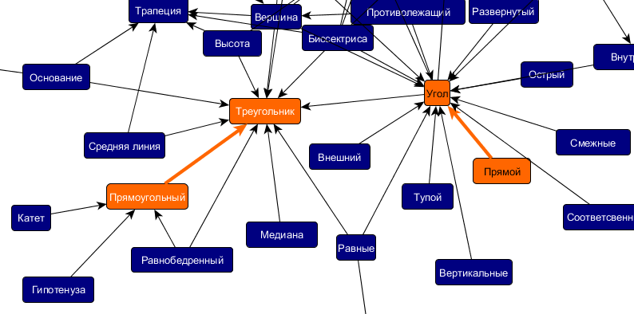
Идентификация понятий в тексте
Треугольник называется прямоугольным, если у него есть прямой угол.
Прямоугольный
треугольник
Прямой угол
Треугольник

Slide 9
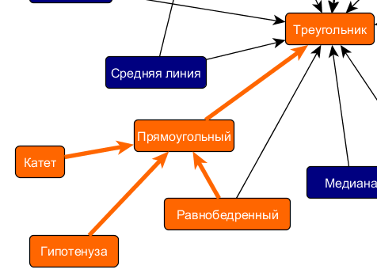
Неявные связи
Текст задачи – в равнобедренный прямоугольный треугольник вписан квадрат так, что две его вершины находятся на гипотенузе, а другие две – на катетах; найдите сторону квадрата, если известно, что гипотенуза равна 3 м.
Вершина квадрата
1
1
1
Катет
Гипотенуза
Квадрат
1
1
1
1
1
Равнобедренный
прямоугольный
треугольник
Сторона квадрата
Notes:
Важную роль при описании задач имеют неявные связи, т.е. связи, которые подразумеваются по смыслу текста задачи, но не указываются явным образом. На рисунке 5 показан пример задачи с неявными связями. Текст задачи следующий. В равнобедренный треугольник вписан квадрат так, что две его вершины находятся на гипотенузе, а другие две – на катетах; найдите сторону квадрата, если известно, что гипотенуза равна 3 м. В данной задаче две неявные связи (на рисунке 5 обозначены красным цветом). Появление таких связей в данном случае обусловлено с тем, что в задаче вводится один прямоугольный треугольник, и обходимости в том, чтобы указывать, что гипотенуза и катет принадлежат прямоугольному треугольнику, нет.
Наличие неявных связей говорит о существенном усложнении задачи, поэтому, учет таких связей играет большую роль в оценке трудности задачи. К сожалению, синтаксический анализ не позволяет определить данные типы связей. На данный момент это задача решается только на уровне семантического анализа. Один из возможных вариантов решения данной проблемы – привлечение человека. После того, как семантический анализ произведен, человек (специалист предметной области) может добавить недостающие неявные связи.

Slide 10
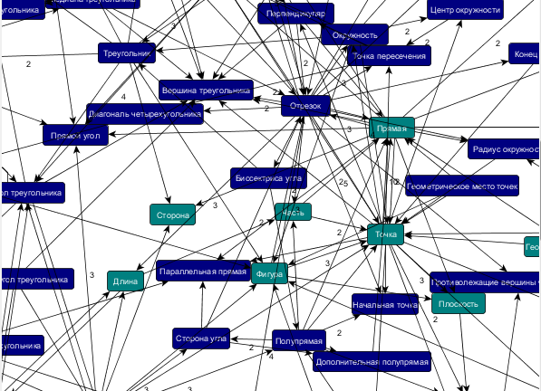
Фрагмент семантической сети предметной области
Notes:
На указаны объекты семантической сети задачи, описанные в предыдущем слайде. Можно увидеть, что связь между объектом «луч» и объектом «острый угол» отсутствует. Но, отсутствие явной связи между объектами не означает отсутствие связи вообще. Связь между этими объектами будет косвенной, например, через объект «угол». В данном случае через объект «угол» будет самая сильная связь, т.к. длина связи[1] равна двум (минимальна в данном случае) и веса имеют максимальные значения из всех существующий вариантов связей между объектами.
[1] Длина связи в семантической сети измеряется числом дуг между объектами.

Slide 11
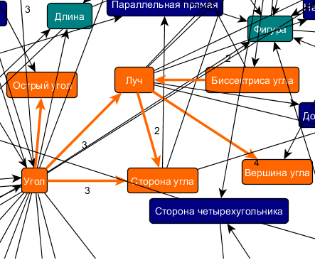
Семантическая сеть обучающегося
Вершина угла
Биссектриса угла
1
1
1
Угол
Луч
1
1
1
Сторона угла
Острый угол
Фрагмент семантической сети
обучающегося
Семантическая сеть задачи

Slide 12
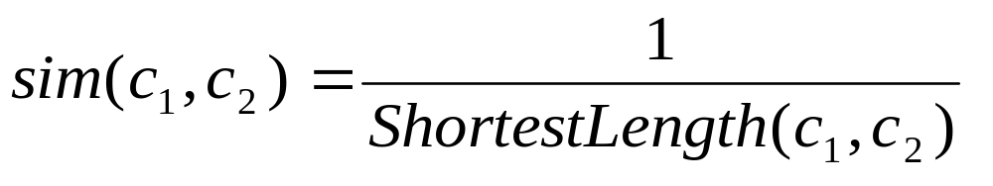

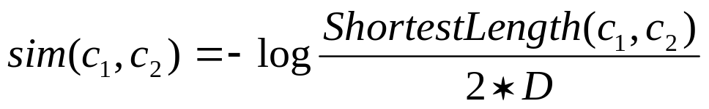
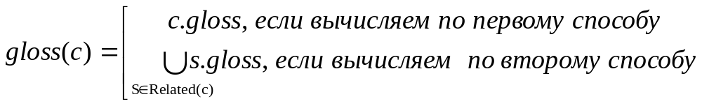
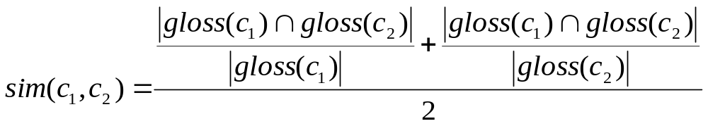
Семантическая близость понятий
Мера семантической близости, основанная на путях:
– длина кратчайшего пути между понятиями с1 и с2.
, D – диаметр семантической сети.
Мера семантической близости, основанная на описаниях:
c.gloss – описание понятия c, Related(c) – множество понятий, связанных с понятием c.
Notes:
Для сопоставления сетей будем использовать понятие семантической близости. Семантическая близость сетей характеризует, то, насколько, отличаются сети друг от друга, т.е. для определения семантической близости осуществляется сопоставление вершин и дуг сетей.
Семантическая близость сетей определяется исходя из двух сопоставление: сопоставление вершин и сопоставление связей между вершинами. Сопоставление вершин представляет собой проверку на наличие вершин одной сети в другой. Сопоставление связей имеет более сложный механизм. Если связь между объектами одной сети существует, а в другой сети ее нет, то, в той сети, в которой связи нет, происходит поиск возможных путей[1] между объектами, для которых эта связь определена. В случае, если таких путей будет несколько, то связь выбирается исходя из следующих критериев. Первый критерий – приоритет вершин, второй критерий – длина связи. Может оказаться так, что из-за приоритета вершин будет выбран путь, имеющие не минимальную длину. Рассмотрим пример, представленный на рисунке 3, который пояснит данное утверждение.
На рисунке представлены сеть обучающегося и сеть задачи. Сопоставляются связи между вершинами 1 и 2. Не смотря на то, что в сети обучающегося существует менее длинная связь (через вершину 5), выбран путь через вершины 4 и 3. Это связано с тем, что в сети задачи нет вершины 5, поэтому связь через вершину 5, в контексте данной задачи, будет иметь меньший приоритет.

Slide 13
Построение семантических сетей в процессе обучения
Построение семантической
сети предметной области для
раздела учебного материала
Решение задачи
субъектом
Задача решена
Построение сети
обучающегося
Да
Нет
Сеть
обучающегося покрывает сеть
предметной области
Да
Нет
Notes:
Рассмотрим, как и в какой последовательности происходит построение семантических сетей в процессе всего цикла обучения. Как правило, курс обучения разбивается на части. После каждой части происходит проверка знаний, которая выражается в виде решения задач обучающимся. Таким образом, процесс обучения представляет собой цикл, изображенный на рисунке 7. Первый этап – построение семантической сети предметной области по разделу учебного материала. Второй этап – решение задач обучающимся до тех пор, пока он не усвоит материал. Формально усвоение материала означает, что сеть предметной области является либо частью сети обучающегося, либо полностью совпадает, т.е. в сети обучающегося будут существовать все вершины и дуги, которые существуют в сети предметной области, при этом вес дуг сети обучающегося должен быть больше или равен весу дуг сети предметной области.
После того, как материал обучающимся усвоен, происходит построение семантической сети предметной области для нового раздела учебного материала. При этом сеть не строится заново, а достраивается уже существующая сеть, т.е. с каждым циклом обучения сеть предметной области модифицируется. Модификация подразумевает следующие действия с семантической сетью:
изменение весов дуг;
добавление новых дуг;
добавление новых вершин.
Сеть обучающегося строиться подобным образом. Цикл построения обозначен на схеме красным цветом. В случае каждого успешного решения задачи обучающимся, происходит расширение сети обучающегося за счет добавления сети решенной задачи. Правила добавления следующие:
если вершина не существует, то она добавляется;
если дуга не существует, то она добавляется;
если дуга существует, то к весу этой дуги добавляется вес добавляемой дуги.

Slide 14
Результаты работы
Рассмотрен новый метод оценки знаний, который позволяет производить индивидуальную автоматизированную оценку знаний по предметной области на основе синтаксического анализа текстов.
Предложенный метод оценки не «привязывается» к конкретной предметной области, что делает его более универсальным, чем методы основанные на семантическом анализе.
Данный способ оценки знаний применим для оценки знаний сотрудников на автоматизированных производствах.
Notes:
В данной работе был рассмотрен новый метод оценки знаний, который позволяет производить индивидуальную автоматизированную оценку знаний по предметной области на основе синтаксического анализа текстов.
Предложенный метод оценки знаний применим в различных областях деятельности человека. В частности, данный способ оценки знаний применим для оценки знаний сотрудников на автоматизированных производствах, позволяющий повысить надежность процесса производства.
Задача оценки знаний сводится к задаче оценки трудности учебных задач. Основная сложность задачи автоматизации оценки трудности учебных задач заключается в том, что текст, в виде которого представлены задачи, невозможно преобразовать в структуру объектов предметной области автоматически. Это связано с тем, что технологии, которые существуют на сегодняшний день, не решают эту задачу на должном уровне.
Идея метода, предложенного в данной работе, заключалась в том, чтобы отказаться от семантического разбора текста, и остановится на синтаксическом разборе. Таким образом, используя данный подход, мы можем повысить эффективность проверки знаний людей по предметной области.
Преимуществом предложенного подхода является тот факт, что метод не «привязывается» к конкретной предметной области, что делает его более универсальным.

